Slide 1
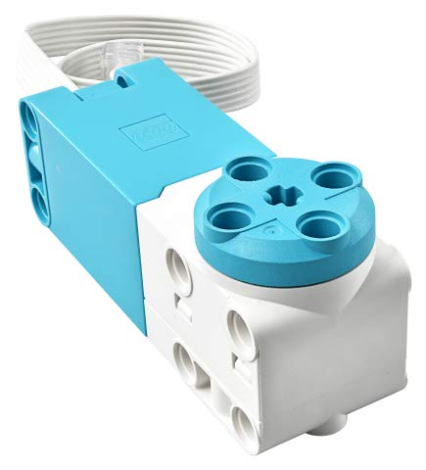

Slide 2

Motor

Slide 3
Kør Motor i retning

Slide 4

Sådan køres Motor i retning
import motor # fortæl programmet at vi bruger motorene
# motorene kan køre mellem -1000 til 1000 hastighed
motor.run(port.A, 1000) # kør enkelt motor max hastighed med uret

Slide 5
Eksempel for kørsel af Motor i retning
from hub import port # fortæl programmet at vi bruger Hub portene(A,B,C,D,E,F)
import runloop # fortæl programmet at vi bruger main
import motor # fortæl programmet at vi bruger motorene
async def main(): # main
# motorene kan køre mellem -1000 til 1000
motor.run(port.A, 1000) # kør enkelt motor max hastighed med uret
runloop.run(main()) # start main

Slide 6

Sådan køres Motor i retning
from mindstorms import Motor # Fortæl programmet af vi bruger Motor
motorA = Motor('A') # Initialiser motoren på port A
# Motorene kan køre mellem -100% og 100%
motorA.start(100) # Start motor A på 100% hastighed

Slide 7
Kør Motor X grader i retning

Slide 8
Sådan køres Motor X grader i retning
import motor # fortæl programmet at vi bruger motorene
# motorene kan rotere -360 til 360 grader
# motorene kan køre mellem -1000 til 1000 hastighed
# kør enkelt motor 180 grader max hastighed med uret
motor.run_for_degrees(port.A, 180, 1000)

Slide 9
Eksempel for kørsel af Motor X grader i retning
from hub import port # fortæl programmet at vi bruger Hub portene(A,B,C,D,E,F)
import runloop # fortæl programmet at vi bruger main
import motor # fortæl programmet at vi bruger motorene
async def main(): # main
# motorene kan rotere -360 til 360 grader
# motorene kan køre mellem -1000 til 1000 hastighed
# kør enkelt motor 180 grader ved max hastighed med uret
await motor.run_for_degrees(port.A, 180, 1000)
runloop.run(main()) # start main

Slide 10
Sådan køres Motor X grader i retning
from mindstorms import Motor # Fortæl programmet af vi bruger Motor
motorA = Motor('A') # Initialiser motoren på port A
# motorene kan rotere -360 til 360 grader
# motorene kan køre mellem -1000 til 1000 hastighed
# kør enkelt motor 180 grader ved max hastighed med uret
motorA.run_for_degrees(180, 100)

Slide 11
Kør Motor til position i retning

Slide 12
Sådan køres Motor til position i retning
import motor # fortæl programmet at vi bruger motorene
# motorene kan rotere TIL -360 til 360 grader
# motorene kan køre mellem -1000 til 1000 hastighed
# kør enkelt motor TIL 180 grader med max hastighed med uret
motor.run_to_absolute_position(port.A, 180, 1000, direction = motor.CLOCKWISE)

Slide 13
Eksempel for kørsel af Motor TIL position i retning
from hub import port # fortæl programmet at vi bruger Hub portene(A,B,C,D,E,F)
import runloop # fortæl programmet at vi bruger main
import motor # fortæl programmet at vi bruger motorene
async def main(): # main
# motorene kan roteres TIL -360 til 360 grader
# motorene kan køre mellem -1000 til 1000 hastighed
# kør enkelt motor TIL position på max hastighed med uret
await motor.run_to_absolute_position(port.A, 180, 1000, direction = motor.CLOCKWISE)
runloop.run(main()) # start main

Slide 14
Sådan køres Motor til position i retning
from mindstorms import Motor # Fortæl programmet af vi bruger Motor
motorA = Motor('A') # Initialiser motoren på port A
# motorene kan roteres TIL -360 til 360 grader
# motorene kan køre mellem -1000 til 1000 hastighed
# kør enkelt motor TIL position på max hastighed med uret
motorA.run_to_position(180, 'clockwise', 100)

Slide 15
Kør to Motorer til position i retning på samme tid

Slide 16
Eksempel for kørsel af to Motorer til position i retning på samme tid
from hub import port # fortæl programmet at vi bruger Hub portene(A,B,C,D,E,F)
import runloop # fortæl programmet at vi bruger main
import motor # fortæl programmet at vi bruger motorene
async def Main(): # runloop Main
# motorene kan roteres TIL -360 til 360 grader
# motorene kan køre mellem -1000 til 1000 hastighed
# Navngiv og begynd to opgaver: kør til 180 grader med max hastighed med uret
opgaveA = motor.run_to_absolute_position(port.A, 180, 1000, direction=motor.CLOCKWISE)
opgaveB = motor.run_to_absolute_position(port.B, 180, 1000, direction=motor.CLOCKWISE)
# Vent på begge opgaver - rækkefølgen er ligemeget
await opgaveA
await opgaveB
# når begge opgaver er 'løst' kan koden fortsætte
runloop.run(Main()) # start runloop Main

Slide 17
Eksempel for kørsel af to Motorer til position i retning på samme tid

